Slide 1
For Each Loop in dart
620710821 นายอัคราพงศ์ สิทธิอำพรพรรณ

Slide 2
What is?
For each loop ในภาษา Dart เป็นวิธีการวนลูปผ่านสมาชิกในคอลเล็กชัน (collection) หรือ Iterable โดยไม่จำเป็นต้องใช้ดัชนี (index) ในกระบวนการวนลูป ทำให้สามารถดำเนินการกับแต่ละสมาชิกในคอลเล็กชันอย่างง่ายดาย โดยใช้ฟังก์ชันสำหรับการดำเนินการกับแต่ละสมาชิก
Iterable – object ใดๆ ที่สามารถทำการวนซ้ำกับมันได้

Slide 3
How to use?
เมธอด forEach รับพารามิเตอร์ตัวเดียว ซึ่งเป็นฟังก์ชันที่ใช้กับแต่ละองค์ประกอบในคอลเลกชัน ฟังก์ชันรับหนึ่งอาร์กิวเมนต์ซึ่งเป็นองค์ประกอบปัจจุบันที่กำลังประมวลผล ไวยากรณ์สำหรับ forEach เป็นดังนี้:
iterable.forEach((element) { ... });

Slide 4
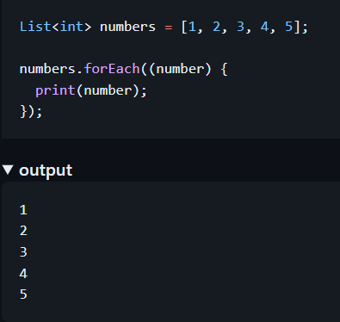
Use Cases of the for each Loop in Dart
1.การวนลูปผ่านสมาชิกใน List
การใช้งาน for each loop เพื่อวนลูปผ่านสมาชิกแต่ละตัวใน List เพื่อดำเนินการตามที่ต้องการ เช่น การแสดงข้อมูลทั้งหมดใน List

Slide 5
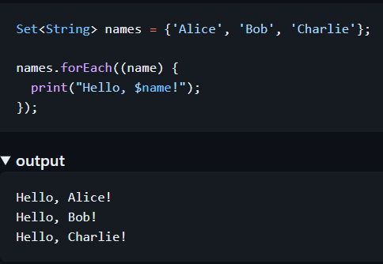
Use Cases of the for each Loop in Dart
2.การประมวลผลทั้งหมดใน Collection
ถ้ามี Collection อื่น ๆ เช่น Set, Map, หรือ Iterable อื่น ๆ การใช้ for each loop จะช่วยในการประมวลผลทั้งหมดหรือดำเนินการกับสมาชิกทั้งหมดใน Collection นั้น ๆ

Slide 6
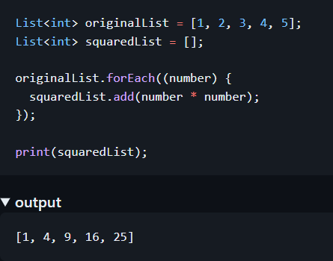
Use Cases of the for each Loop in Dart
3.การแปลงและปรับแต่งข้อมูล
สามารถใช้ในการแปลงหรือปรับแต่งข้อมูลของแต่ละสมาชิก โดยการปรับเปลี่ยนค่าของสมาชิกแต่ละตัวให้เข้ากับการประมวลผลที่ต้องการ

Slide 7
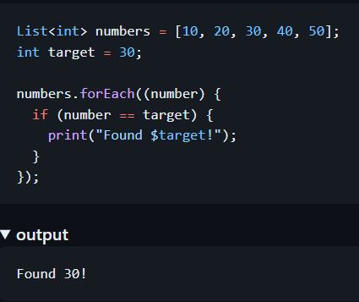
Use Cases of the for each Loop in Dart
4.การค้นหาข้อมูล
สามารถใช้ค้นหาข้อมูลที่ตรงตามเงื่อนไขในคอลเลกชัน เช่นการค้นหาข้อมูลที่มีค่ามากกว่าหรือน้อยกว่าที่กำหนด

Slide 8
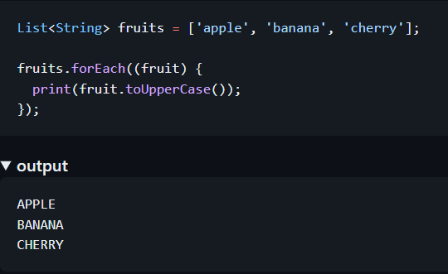
Use Cases of the for each Loop in Dart
5.การเรียกใช้ฟังก์ชันบนสมาชิก
สามารถเรียกใช้ฟังก์ชันบนแต่ละสมาชิกในคอลเลกชันโดยใช้ for each loop เพื่อดำเนินการหรือประมวลผลต่อสมาชิกที่แต่ละตัว

Slide 9
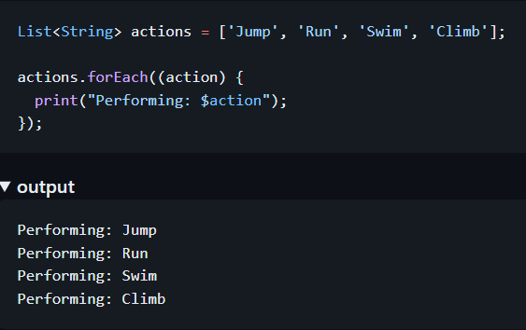
Use Cases of the for each Loop in Dart
6.การประมวลผลลำดับของการกระทำ
การใช้ for each loop เพื่อทำลำดับของการกระทำหรือการดำเนินการตามลำดับ โดยจะดำเนินการกับแต่ละขั้นตอนในลูป

Slide 10
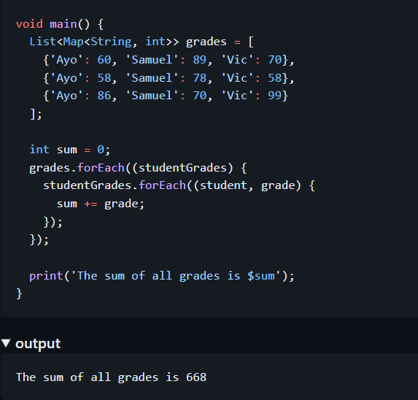
Example: Sum of student grades using nested for each loops
หมายเหตุ: หลีกเลี่ยงการวนซ้ำเพื่อประสิทธิภาพที่ดีขึ้น เนื่องจากอาจทำให้โค้ดมีการทำงานที่ช้าลง
Notes:
การกำหนดค่า List grades: โค้ดเริ่มต้นด้วยการกำหนดค่าให้กับ List ชื่อ grades ซึ่งเป็น List ของ Map โดยแต่ละ Map เก็บข้อมูลการเกรดของนักเรียน ใน Map แต่ละตัวมีคีย์เป็นชื่อของนักเรียนและค่าเป็นคะแนนเกรดของนักเรียน.
grades.forEach((studentGrades) { ... }); ทำการวนรอบผ่าน List grades, โดยในแต่ละรอบ studentGrades เป็น Map ที่เก็บข้อมูลเกรดของนักเรียนในรอบนั้น.
studentGrades.forEach((student, grade) { ... }); ทำการวนรอบผ่าน Map studentGrades , โดยในแต่ละรอบของ grades , student คือชื่อของนักเรียนและ grade คือคะแนนเกรดของนักเรียนในรอบนั้น.

Slide 11
For Each Loop In Java
For each loop หรือ Enhanced for loop ในภาษา Java เป็นโครงสร้างการวนลูปที่ใช้ในการวนลูปผ่านสมาชิกในอาร์เรย์หรือคอลเล็กชัน (collections) ต่าง ๆ โดยไม่ต้องใช้ดัชนี (index) เพื่อเข้าถึงข้อมูล ทำให้การเขียนโค้ดดูง่ายและอ่านง่ายขึ้น เพราะเน้นกับสมาชิกแต่ละตัวในอาร์เรย์หรือคอลเล็กชัน
for(dataType item : array) {
...
}

Slide 12
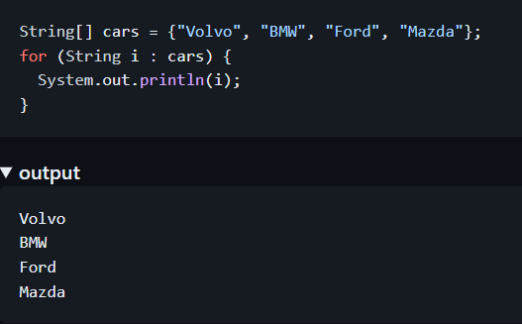
Examples of Using the for each Loop in Java
1.การแสดงผลองค์ประกอบทั้งหมดในอาร์เรย์

Slide 13
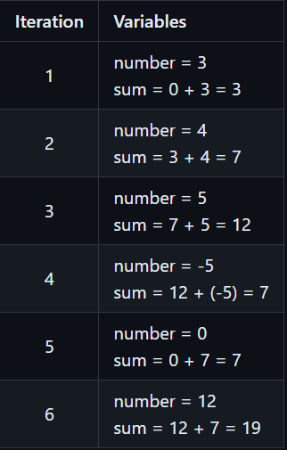
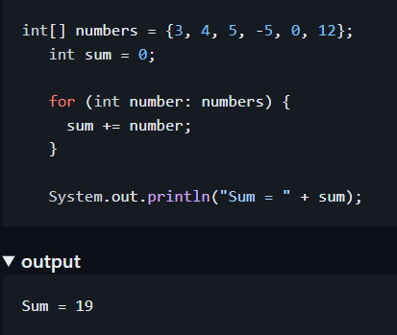
Examples of Using the for each Loop in Java
2.การแสดงผลรวมขององค์ประกอบอาร์เรย์

Slide 14
Comparison between Dart and Java
1
การประกาศตัวแปร:
Dart: ไม่จำเป็นต้องประกาศประเภทข้อมูลของตัวแปร โปรแกรมจะวิเคราะห์ประเภทข้อมูลอัตโนมัติ
Java: ต้องระบุประเภทข้อมูลของตัวแปรที่ใช้ในการวนลูป
การวนลูปในคอลเล็กชันแบบต่างๆ:
2
Dart: สามารถใช้กับ Iterable ทั้งหมด, รวมถึง List, Set, Map และอื่น ๆ
Java: สามารถใช้กับอาร์เรย์และคอลเล็กชันที่ประกาศเป็น Iterable หรือมี Iterable ที่สนับสนุน
3
การเข้าถึงสมาชิก:
Dart: สามารถใช้ชื่อตัวแปรในตำแหน่งของค่าเพื่อเข้าถึงสมาชิกแต่ละตัวในคอลเล็กชัน
Java: ต้องใช้ตัวแปรตามด้วยจุด (.) เพื่อเข้าถึงสมาชิกแต่ละตัวในคอลเล็กชัน

Slide 15
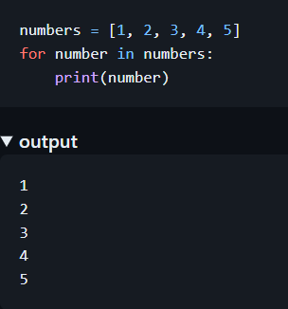
Additional Information
ใน Python ไม่มี for each loop อย่างที่มีในภาษาอื่น ๆ เช่น Dart หรือ Java แต่ Python มีการใช้ for loop ในการวนลูปผ่าน Iterable และสมาชิกในคอลเล็กชัน ตัวอย่างการวนลูป Python ที่ใช้แทน for each loop:

Slide 16
Quiz
ในภาษา Dart หากต้องการใช้ for each loop เพื่อแสดงผลข้อมูลใน List fruits ที่มีชื่อผลไม้ต่าง ๆ ต้องใช้โค้ดใด??
void main() {
List<String> fruits = ['Apple', 'Banana', 'Cherry', 'Date’];
// 1. fruits.forEach((fruit) {print(fruit); });
// 2. fruits.forEach((item) {print(item); });
// 3. for each fruit in fruits:
print(fruit)
}
1
2
3
1,2

